Slide 1
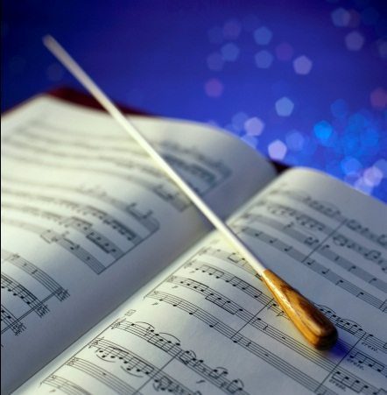
指揮者
知能機械工学専攻
1032101 吉原 光一

Slide 2
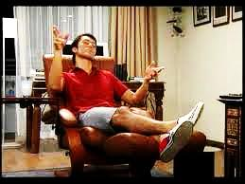

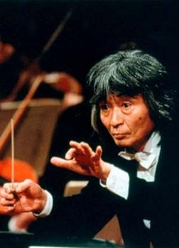
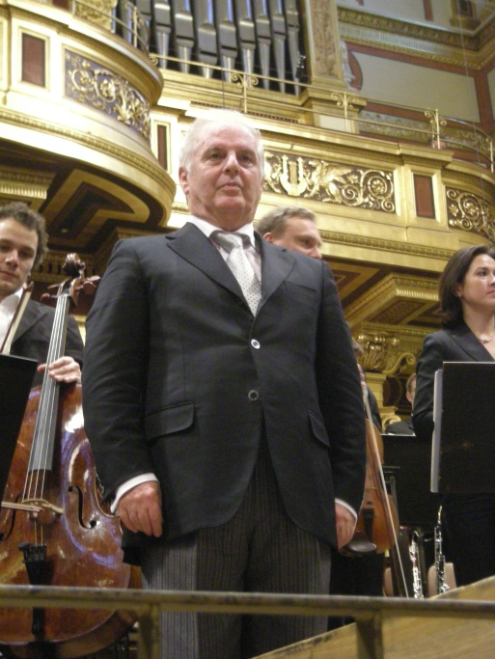
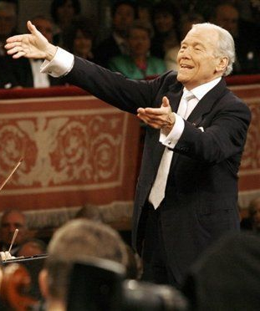
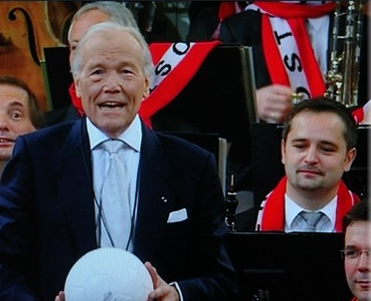
背景
指揮者
クラシック
合唱
ブラスバンド
数々のマエストロたちがいるが誰が指揮しても一緒？
クラシックのイメージでつまらない
ダニエル・バレンボイム
ジョルジュ・プレートル
小澤 征爾
2008年
2010年
指揮者になってみればいい

Slide 3
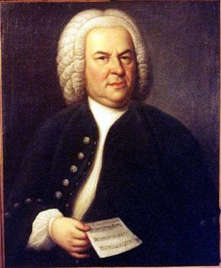
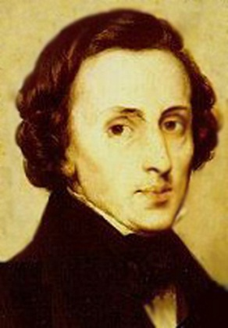
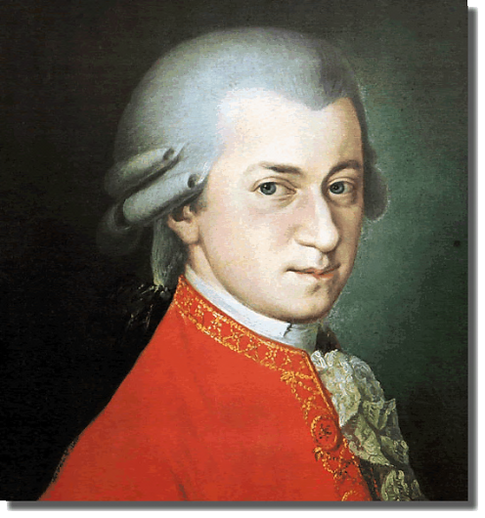
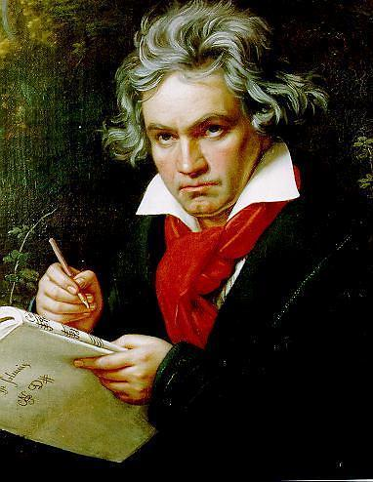
目的
VRシステムによって指揮者になる
ユーザーの指揮を認識し曲を演奏するシステムの構築
指揮者の重要性を体感しながら自分だけの音楽を創造

Slide 4
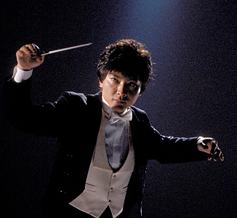
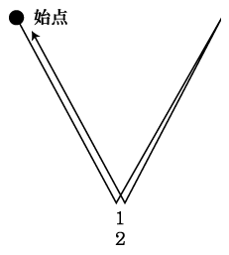
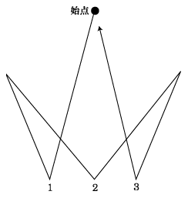
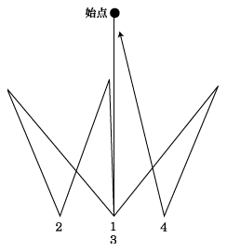
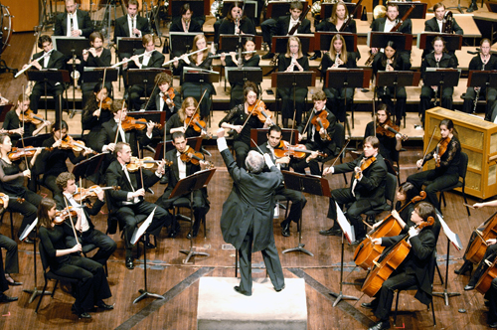
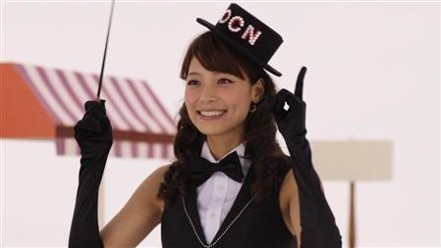
必要な機能
指揮法図形（拍子）の提示
２拍
３拍
４拍
音楽表現の提示
表情や体全体を使って音楽を表現

Slide 5
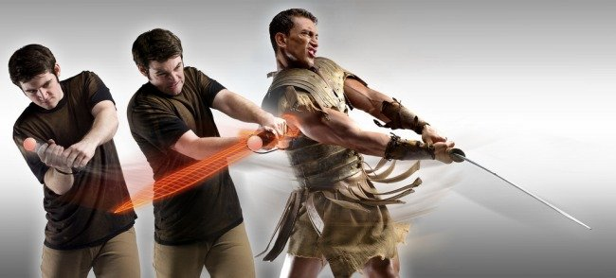
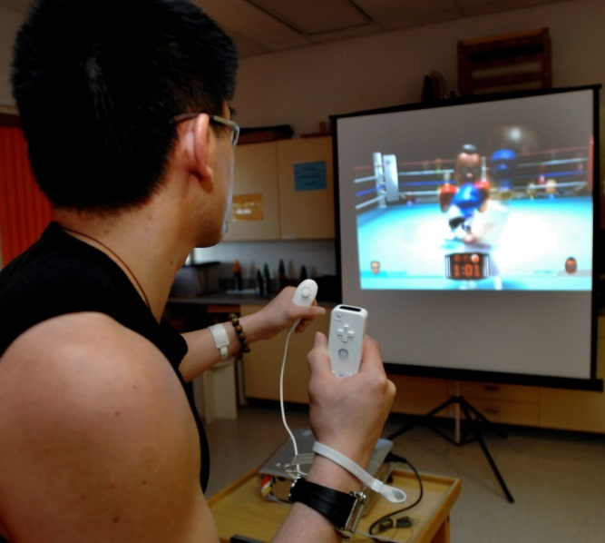
従来のシステム
プレイステーションムーブ
モーションコントローラー
Wii
Wiiリモコン
タクトの動きを追跡できそう・・・
しかし、問題点
専用のユーザーインタフェースが必要
体全体を使ったコントロールが不可能

Slide 6

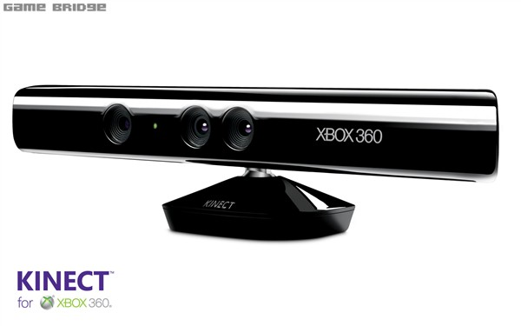
着目したシステム
XBOX360 キネクト
カラダまるごとコントローラー
視覚：３Ｄディスプレイ
聴覚：22.2マルチチャンネル音響システム
臨場感のある演出を創造

Slide 7
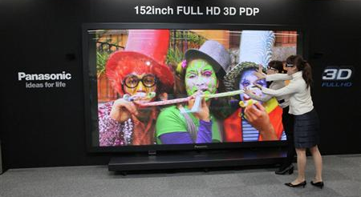
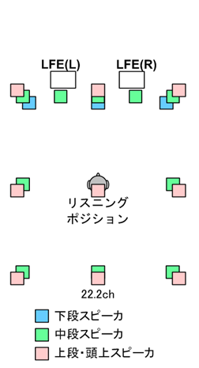
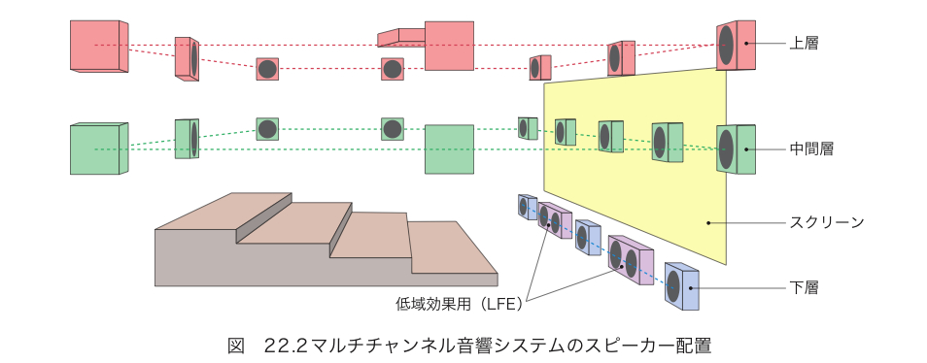
システム構成とその理由
キネクト
３Ｄディスプレイ
22.2マルチチャンネル音響システム
３Ｄディスプレイ
キネクト
指揮者

Slide 8
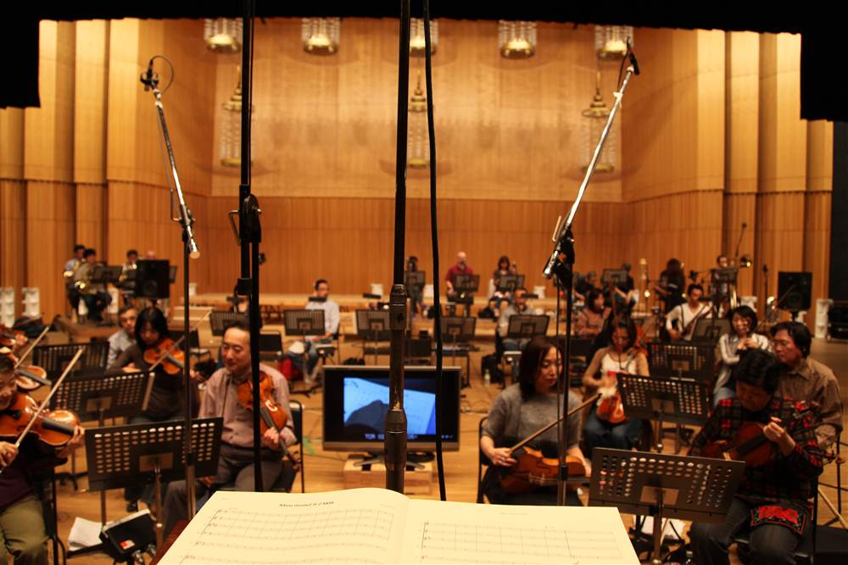

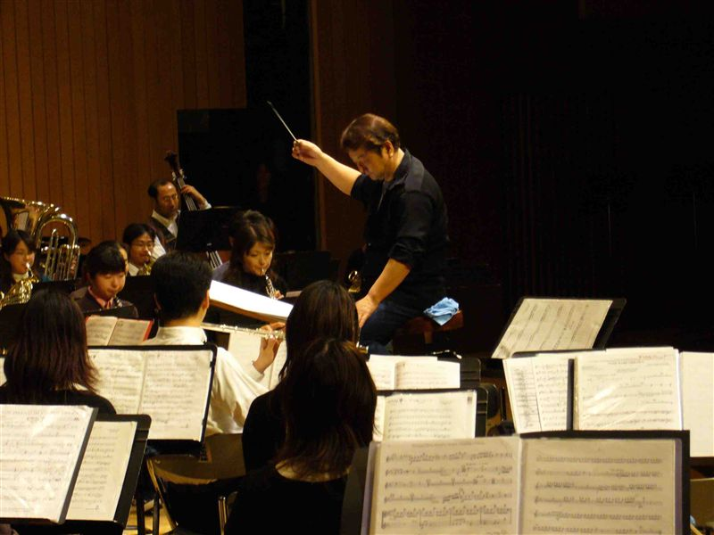


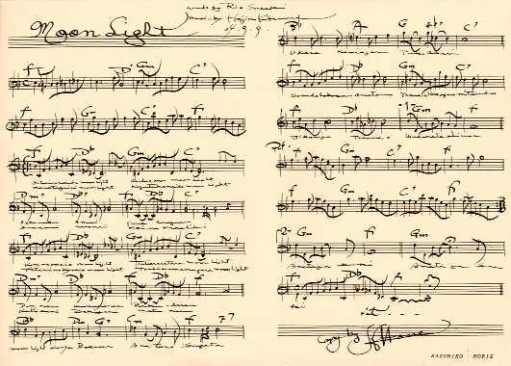
システム使用例
フェルマータ
程よく伸ばす
スコア表示
指揮ナビ
演者ビュー

Slide 9
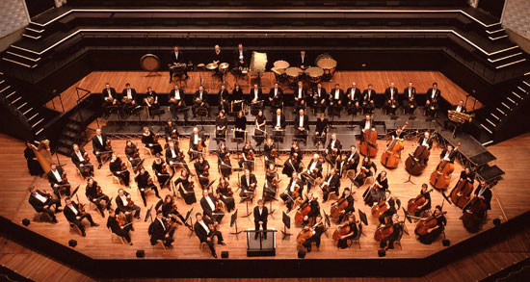
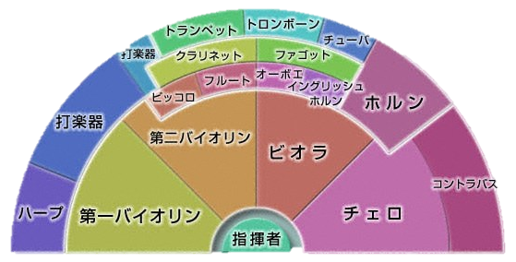
演出の効果
オーケストラの楽器編成
各楽器はパートごとに録音されている
指揮者の向く方向や指揮法で各パートにたいして指示をだすことができる

Slide 10
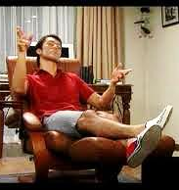
工夫した点、面白い点
選べる楽しみ方
お手軽モード
やりこみモード
指揮法図形提示で簡単指揮振
リハーサルモード
指揮法の設定
音楽表現の指示

Slide 11
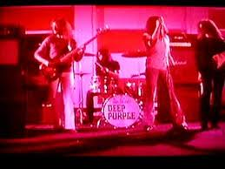
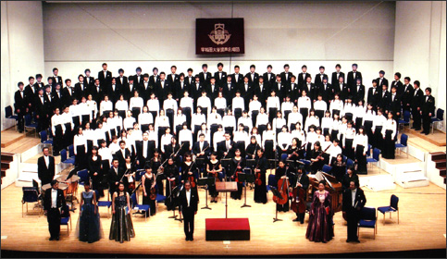
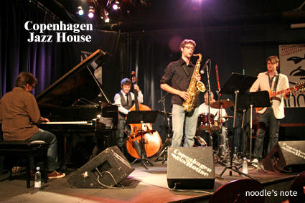
工夫した点、面白い点
動きに対して使用者への力覚フィードバックを必要としない聴覚フィードバックに着目。
22.2マルチチャンネルなどはヘッドホンで代用可能なため需要者ニーズによってコスト調節をすることができる。
ジャンルはクラシック音楽に限定されない。
音源は各楽器パートごとに録音されている。
自分が指揮した曲をオーディオ機器にいれることが可能。
ジャンルを問わず指揮が振れる

Slide 12
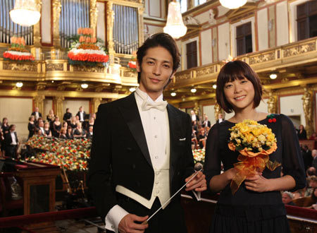
ご清聴ありがとうございました

